Slide 1
Информационно-аналитическая система Science Index: сервисы и инструменты для увеличения показателей публикационной активности автора и организации
Кремезная Светлана Анатольевна
Библиотека БГУИР

Slide 3
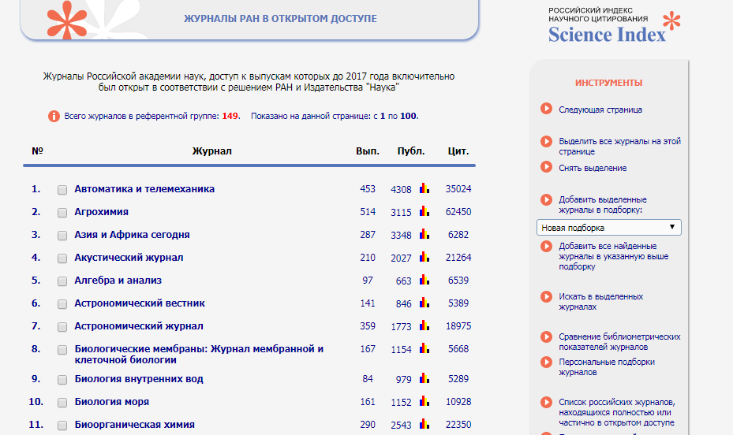

Slide 4
Научная электронная библиотека eLibrary.Ru
Создана в 1999 году по инициативе РФФИ.
Содержит более 10 600 полнотекстовых журналов (из них около 5950 полнотекстовых журналов России и стран СНГ).
Зарегистрированы 1,7 млн. пользователей из 125 стран мира.
Ежегодно читатели получают из библиотеки более 12 миллионов полнотекстовых статей.
Библиотека интегрирована с Российским индексом научного цитирования (РИНЦ) - созданным по заказу Минобрнауки РФ бесплатным общедоступным инструментом измерения публикационной активности ученых и организаций.

Slide 5
РОССИЙСКИЙ ИНДЕКС НАУЧНОГО ЦИТИРОВАНИЯ (РИНЦ)
Проект стартовал в 2005 году.
РИНЦ имеет соглашения с компаниями Clarivate Analytics и Elsevier, позволяющие делать запросы непосредственно в базы данных Web of Science и Scopus и получать оттуда текущие значения показателей цитирования публикаций.
Ядро РИНЦ – коллекция журналов, размещенная на платформе eLibrary.Ru и входящих в одну их баз: WoS, Scopus, RSCI (Russian Science Citation Index).
Ядро РИНЦ - лучшие публикации, позволяющее делать оценки эффективности научных исследований на основании наиболее качественного сегмента научных работ.

Slide 6
Отличие РИНЦ от WoS, Scopus:
бесплатна и общедоступна всем;
индексирует журналы, сборники, книги, препринты, позиционирующие себя как научные;
автоматически приписывает каждой публикации одну тематическую область с помощью алгоритма, детали которого не раскрываются;
является не только библиометрической базой, но и полноценной электронной библиотекой;
предоставляет систему Science index (автор) и Science index (организация).

Slide 7
РИНЦ имеет соглашения с компаниями Clarivate Analytics и Elsevier, позволяющие делать запросы непосредственно в базы данных Web of Science и Scopus и получать оттуда текущие значения показателей цитирования публикаций.
Таким образом, в интерфейсе РИНЦ можно увидеть одновременно число цитирований публикации в РИНЦ, Web of Science и Scopus.

Slide 8
Информационно-аналитическая система SCIENCE INDEX
построена на основе данных РИНЦ;
предлагает ряд дополнительных сервисов для авторов научных публикаций, научных организаций и издательств;
позволяет проводить комплексные аналитические и статистические исследования публикационной активности ученых и научных организаций и получать в результате более точную и объективную оценку результатов научной деятельности отдельных ученых, научных групп, организаций и их подразделений.

Slide 9
Для организаций в SCIENCE INDEX предусмотрена возможность не только уточнения информации о публикациях, уже имеющихся в РИНЦ (что, в принципе, могут делать зарегистрированные авторы самостоятельно с помощью системы SCIENCE INDEX*[Автор]), но и возможность добавления новых публикаций разных типов, отсутствующих в РИНЦ.

Slide 24
Критерий поиска – количество публикаций

Slide 25
Критерий поиска – индекс Хирша

Slide 26
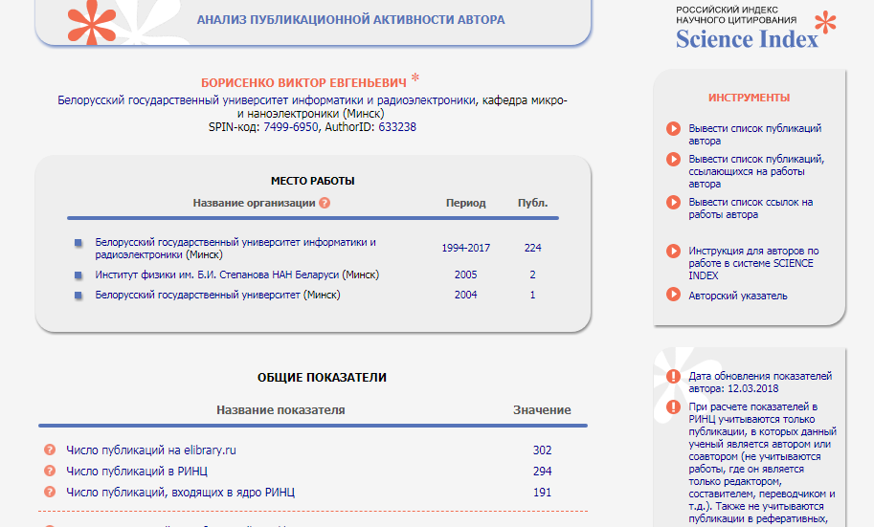

Slide 28
Форма для ввода
публикаций

Slide 29
Подтверждение от администратора SI
информации о внесенных публикациях

Slide 30
SI (организация) и Система размещения непериодики
S SI (организация) ex (ОSI (организация) | Система размещения непериодики
Договор платный | Договор бесплатный
Размещение публикаций только сотрудников организации | Размещение любых изданий, принадлежащих организации
Без полных текстов | С полными текстами
Подписка на год | Бессрочный договор

Slide 31
Консультации по работе с профилями авторов в Академии Google, Science Index:
отдел справочно-библиографической
и информационной работы библиотеки
Тел.: 293-80-57
Администратор системы –
Рахманько Наталья Викторовна

Slide 32
Спасибо за внимание!

